Slide 1
무기질 도료의 특징 및 사용 용도
6조 조호철 전찬홍 서보현 배재상 박현정

Slide 2
목 차
무기질 도료란?
무기질 도료의 특징
무기질 도료의 사용 이유
무기질 도료의 사용 사례
참 고 문 헌

Slide 3
무기질 도료란?
천연광물을 주원료로, 고기능성 분말과 무기액상결
합체를 배합한 천연도료.
규산알킬 or 규산알칼리를 도막 형성 요소로 하는 수
용성 도료로서 소부 및 상온건조로 경화하는 도료.
내용제성, 불연성, 내약품성, 내후성 등이 우수하나
도막의 굴곡성이 다소 떨어지며 부착성이 나쁨.

Slide 4
무기질 도료의 특징
유기화학성분을 함유하지 않으며, 색상발현을 위한
유기안료와 저장성을 위한 유기계면활성성분을 전혀
넣지 않음.
흡착시공방법으로만 시공하며, 무수한 미세기공을
통해 실내의 물분자를 흡수하거나 방출함.
습도를 조절해 표면 습기를 제거하고, 곰팡이에 대한
저항력이 높아 항곰팡이성능과 항균성능을 가짐.
열전도율이 낮아 외부조건의 간섭을 적게 받음.
Notes:
열전도율 : 물질을 통해 열에너지가 전달되는 정도를 나타내는 것으로, 열전도율이 낮은 건축자재일수록 단열의 효과가 크다.
이밖에도 쾌적한 실내공기질 개선효과로 환기설비 작동을 줄여 에너지절감효과도 크다.

Slide 5
무기질 도료의 특징
환경적 특징
- 생산과정과 도장작업, 사용 후 폐기과정까지 어떠한 환경
오염물질을 발생시키지 않음.
- 유해물질방출이 없고, 타 자재에서 발생되는 포름알데히
드, 휘발성 유기화합물 및 암모니아, 시멘트 독성을 흡착,
저감하는 성능이 있음.
경제적 특징
- 내구성, 색상 보전력이 우수하며, 잦은 보수가 발생하지
않아 비용절감 효과가 있고 최소비용으로 가족의 건강과
자연 환경의 보호가 가능.
- 환경과 인체에 무해하며 건강유지 비용을 절약.
- 석유계 수지를 사용하지 않아 국가의 석유자원 절약.

Slide 6
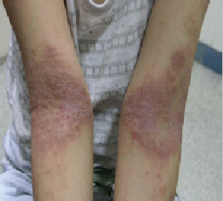
무기질 도료의 사용 이유
새집증후군
새로 건축된 주택이나 건물에
서 인체를 자극 하는 실내 오염
물질이 배출되는 것.
두통과 어지럼증을 유발함.
호흡기질환과 피부질환을 일으킴.

Slide 7
인체에 무해한 성분으로
이루어진 도료
VOC와 중금속 등 유해물질이 없는 도료
항균, 살균 작용
뛰어난 통기성으로 공기
정화 및 습도조절이
가능한 제품
무기질 도료 사용
새집증후군
문제 해결

Slide 8

무기질도료의 원료
물(H20)
규산칼륨바인더(K2O . SIO2)
무기질 안료(Inorganic pigments)
각종 무기질 첨가제

Slide 9
무기질도료의 다양한 성능
원적외선 방출
결로방지 성능
난 연 성
유해균 억제
통 기 성
친환경적 성능
콘크리트 노화방지

Slide 10
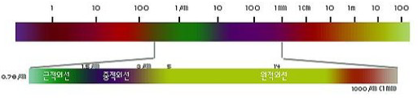
원적외선 방출
원적외선이란?
빛의 파장영역 중 3~1000 ㎛ 범위
음이온 발생 → 삼림욕 효과
각종 질병 관련 효능
- 혈액 순환 촉진 - 중금속 체외 배출
- 관절염 - 만성피로 - 피부질환

Slide 11
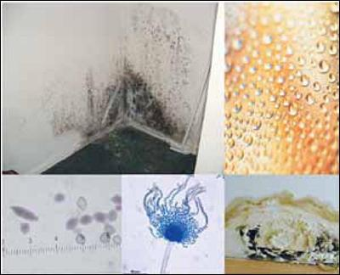
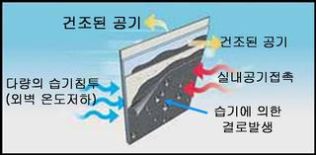
결로방지 기능
결로(Condensation)란?
- 실내·외의 온도 차가 클 때
수분이 함유된 따뜻한 공기가 맺히는 현상
곰팡이 발생의 원인
무기질 도료 → 건축물의 습도를 자연스럽게 조절

Slide 12
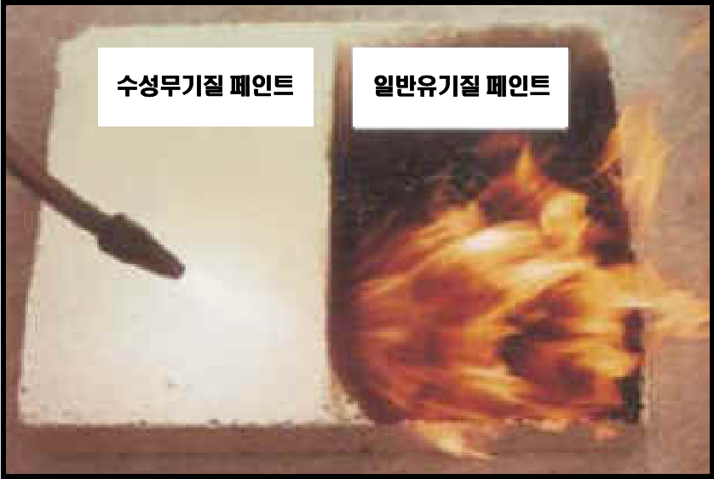
난 연 성
그을음, 불꽃 생성 안됨

Slide 13
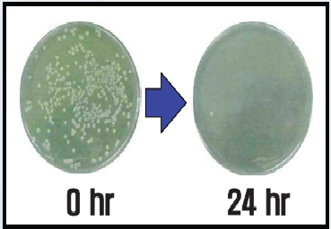
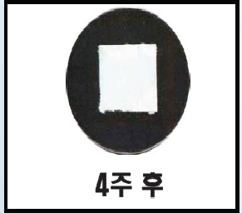
항균/항곰팡이 성능
유해균 억제
- 우수한 항균작용으로 건축물에
존재하는 유해균 번식 차단.
항곰팡이 성능
- 우수한 항곰팡이 성능으로
건축물에 곰팡이 균사발육 억제.
위생적이며 깨끗한 표면층 유지

Slide 14
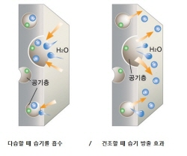
통 기 성
습기는 콘크리트의 분열과 부식의 주범
다습할 때 습기 흡수
건조할 때 습기 방출

Slide 15

친환경적 성능
천연광물원료
무 취
무 독 성
VOC,
HCHO
없음

Slide 16
콘크리트 노화방지 성능
내부 기공으로 침투
Ca, Mg, Al이온들과 반응
석화 작용
콘트리트 조직의 치밀화

Slide 17
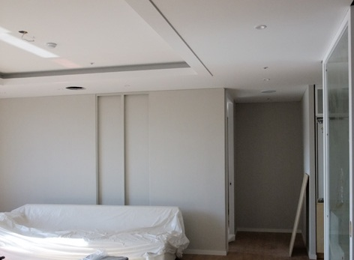
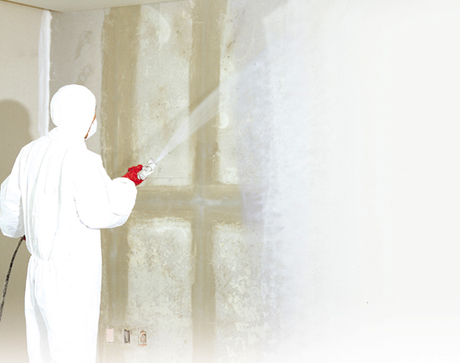
무기질 도료의 사용 사례
Notes:
실제 피움회사에서무기질도료를 사용해 벽면을 도배한 미래주택관 내부 모습
현장에서 브러쉬나 롤러를 이용하지않고 spreader(분사기)를 이용해 작업하는 모습.

Slide 18
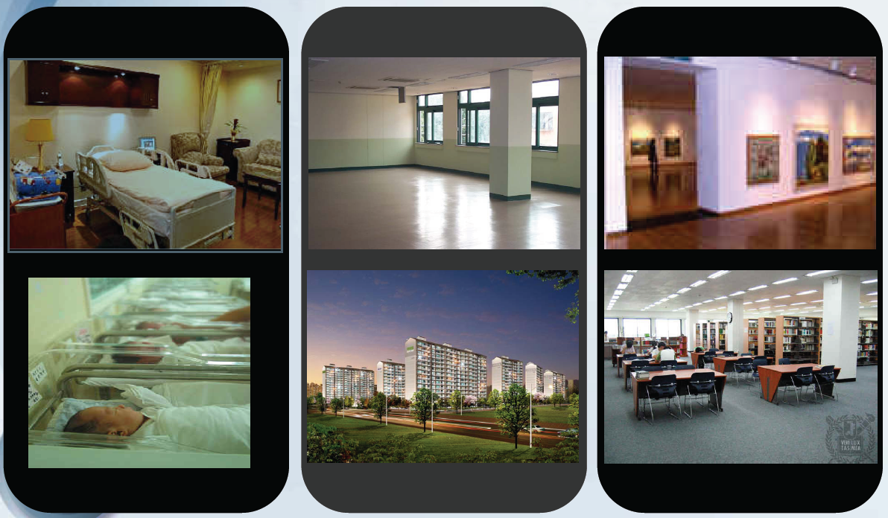
무기질 도료의 사용 사례

Slide 19
참 고 문 헌
http://www.naver.com/
http://www.google.co.kr/
http://www.daum.net/
http://lib.daegu.ac.kr/

Slide 20
Thank You.

